Slide 1
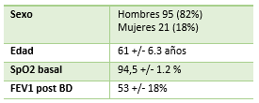
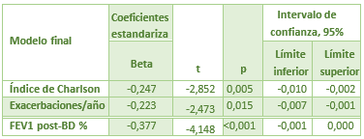
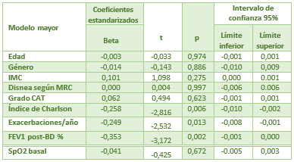
Papel de variables básicas asociadas a desaturación al esfuerzo en la EPOC
Marta Domínguez Gómez, Elena Lesaga López, Antonio Jurado GarcÍa, Francisco Navarro, Cristina Villalba Moral, Cristina Muñoz Cotorro
La desaturación al esfuerzo es un factor de mal pronóstico en la enfermedad pulmonar obstructiva crónica (EPOC) y la detección precoz es clave en atención primaria (AP).
OBJETIVO: Valorar si variables básicas obtenidas desde atención primaria pueden estar asociadas a la desaturación en la prueba de 6 minutos marcha (P6MM).
En pacientes EPOC una menor comorbilidad, un menor número de agudizaciones/año y el aumento en el FEV1 post BD tienen un impacto positivo en la distancia recorrida en la P6MM.
Los datos básicos analizados desde AP se correlacionan con los datos obtenidos en la P6MM, lo que podría ser útil para detección temprana de pacientes EPOC con desaturación al esfuerzo.
INTRODUCCIÓN
RESULTADOS
Descriptivo muestra estudio
En la P6MM obtuvimos:
SpO2 media → 92 ± 3,09 %
Media de área de desaturación/distancia fue 0,0178 ± 0,01886.
METODOLOGÍA
ESTUDIO TRANSVERSAL
N= 116
CRITERIOS DE INCLUSIÓN
Cohorte de pacientes con EPOC
SpO2 >93% (FiO2 21%)
Realización P6MM
CRITERIO EXCLUSIÓN
Contraindicación para realizar P6MM
Variables a estudio
Ratio área de desaturación/distancia recorrida P6MM
Covariables
Edad
Género
IMC
Disnea mMRC
Agudizaciones/año
CAT
Índice Charlson
FEV1% post-BC
Tabla 2. Modelo final que muestra la importancia de las variables clínicas y grado de obstrucción en la EPOC
Regresión lineal multivariante
La comorbilidad, número de exacerbaciones/año y grado de obstrucción(FEV1%) → explican el 19,2% de la variabilidad de desaturación y distancia recorrida (P6MM).
CONCLUSIONES
Tabla 1. Resultado del modelo mayor de regresión lineal multivariante que incluye covariables básicas siendo la variable dependiente la ratio área de desaturación / distancia recorrida en la prueba de esfuerzo.

